Slide 1
Портрет в романе м. ю. лермонтова «герой нашего времени»

Slide 2
Введение:
Роман был написан в период 1837-1840гг. Он состоит из пяти самостоятельных повестей, которые объединены общими героями и общим названием.
В «Герое нашего времени» мы видим целую галерею героев, описание которых зависит от жанра данной повести и той задачи, которую ставил перед собой автор в этой части романа. Например: «Тамань»- остросюжетная и в то же время лирическая повесть; «Княжна Мэри»- дневник; «Фаталист»- записки, сделанные героем по прошествии некоторого времени после описываемых событий.

Slide 3
Значение портрета в произведениях
Портрет как одно из средств художественной выразительности всегда занимал достаточно важное место в литературном произведении, так как изображение героя является частью его образа.
Он способствует раскрытию внутреннего мира героя.
Портрет - это то, что делает возможным представить читателю героя как личность.

Slide 4
Лермонтов не описывает детально героев, но и такие портреты достаточно колоритны и многое могут сказать о герое, например, Бэла: «высокая, тоненькая, глаза черные, как у горной серны, так и заглядывали к вам в душу» или Казбич: «рожа у него была самая разбойничья: маленький, сухой, широкоплечий... А уж ловок-то, ловок-то, как бес! Бешмет всегда изорванный, в заплатках, а оружие в серебре. А лошадь его славилась в целой Кабарде...»

Slide 5
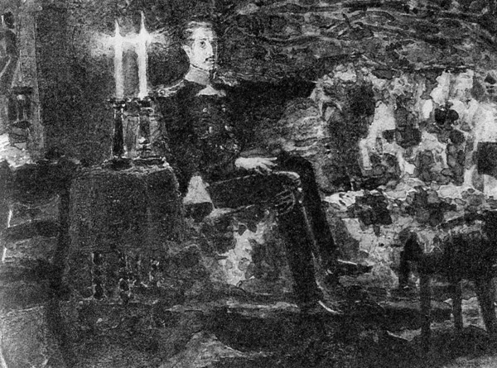
В повести центральное место занимает психологический портрет Печорина, в котором подчеркивается противоречивость во внешнем и внутреннем мире героя.

Slide 6
Система рассказчиков в романе
Смена рассказчиков в романе позволяет читателю увидеть портрет героя как бы с трех точек зрения:

Slide 7
Максим Максимыч (рассказывает о Печорине в повести «Бэла») | Путешествующий офицер (автор романа) | Печорин
Какой рассказчик (краткая характеристика)
Этот человеческий тип характерен для России первой половины XIX века: это человек чести, воинского долга, дисциплины. Он простодушен, добр, искренен | Образованный офицер, который уже кое-что знает о столь странном человеке, как Печорин. Свои наблю-дения и выводы строит с учетом того, что ему известно о странностях и противоречиях характера героя. По уровню офицер и Печорин гораздо ближе, поэтому некоторые вещи, непонятные Максиму Максимычу, он может объяснить | Человек, размышляющий о смысле жизни, о собственном назначении, пытающийся понять противоречивость своего характера, Печорин сам себя судит и казнит
Каким представлен герой
Из рассказа Максима Максимыча Печорин предстает перед читателем как таинственный, загадочный человек, которого нельзя понять и поступки которого нельзя объяснить «Ведь люди, право, эдакие люди, у которых на роду написано, что с ними должны случаться разные необыкновенные вещи». | Впервые на страницах романа дан психологический портрет героя. Печорину придаются живые черты, автор пытается дать объяснение некоторым поступкам Печорина. Загадочность и отвлеченность образа уступают место конкретности и реалистичности. «…Все эти замечания пришли мне на ум, может быть, только потому, что я знал некоторые подробности его жизни, и, может быть, на другого вид его произвел бы совершенно различное впечатление…» | Трагическая исповедь героя. «История души человеческой …полезнее истории целого народа, особенно, когда она – следствие наблюдения ума зрелого над самим собой и когда она написана без тщеславного желания возбудить участие или удивление».
Такое распределение ролей между рассказчиками не случайно: все начинается с внешнего, осуждающего и не очень проницательного взгляда Максим Максимыча, затем максимально объективная оценка странствующего офицера. И, наконец последнее слово за самим Печориным – его искренняя и трагическая исповедь.

Slide 8
Описание Портрета печорина в главе «максим максимыч»
«Стройный, тонкий стан его и широкие плечи доказывали крепкое сложение, способное переносить все трудности кочевой жизни и перемены климатов, не побежденное ни развратом столичной жизни, ни бурями душевными»
«Пыльный бархатный сюртучок его, застегнутый только на две нижние пуговицы, позволял разглядеть ослепительно-чистое белье, изобличавшее привычки порядочного человека»
«Его походка была небрежна и ленива, но я заметил, что он не размахивал руками, - верный признак некоторой скрытности характера»
«С первого взгляда на лицо его я не дал бы ему более 23 лет, хотя после я готов был дать ему 30... Несмотря на светлый цвет его волос, усы и брови его были черные, -признак породы в человеке, так, как черная грива и черный хвост у белой лошади»
«В его улыбке было что-то детское..., но глаза не смеялись, когда он смеялся»
Эти описания позволяют отчасти проникнуть во внутренний мир Печорина.

Slide 9
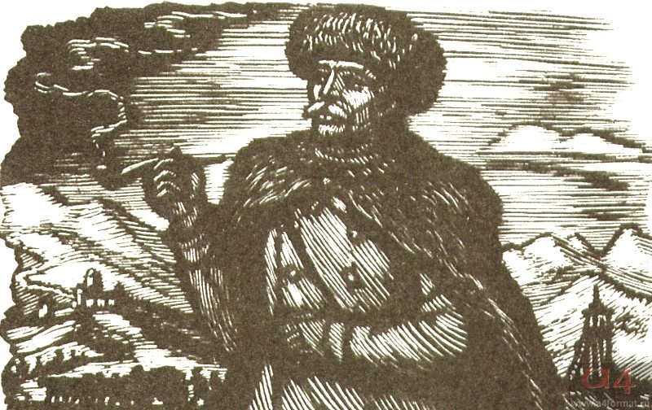
Портрет максим максимыча
Портрет реалистический. Портрет Максима Максимыча — последний портрет, представленный рассказчиком, проезжим офицером, все остальные описания будут даны самим Печориным в его дневнике – «Журнале Печорина», где он уже сам будет являться рассказчиком.
«На нем был сюртук без эполет и черкесская мохнатая шапка. Он казался лет пятидесяти; смуглый цвет лица его показывал, что оно давно знакомо с кавказским солнцем, и преждевременно поседевшие усы не соответствовали его твердой походке и бодрому виду».

Slide 10
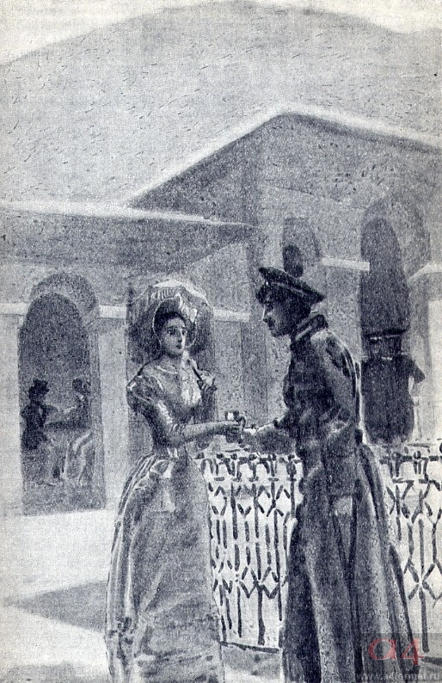
Портрет грушницкого
Портрет Грушницкого, скорее, пародия на романтический, так как сам герой антиромантический, а склонность к романтизму в нем доведена до карикатурности: «Он хорошо сложен, смугл и черноволос, ему едва ли 21 год. Он закидывает голову назад, когда говорит, и поминутно крутит усы левой рукой, ибо правой опирается на костыль». В его портрете много деталей: толстая солдатская шинель, костыль, хромота. Эти жизненные детали не вписываются в романтический портрет Грушницкого. Описание внешности этого героя - первое в череде встречающихся во второй части дневника Печорина, в «Княжне Мери».
«Говорит он скоро и вычурно: он из тех людей, которые на все случаи жизни имеют готовые пышные фразы, которых просто прекрасное не трогает. И которые важно драпируются в необыкновенные чувства, возвышенные страсти и исключительные страдания. Производить эффект - их наслаждение»

Slide 11
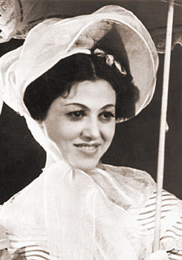
Женские портреты
Портрет княжны Мери романтический, таков и образ героини. Основной деталью ее портрета являются «бархатные глаза». Но ее описание не лишено черт реализма: она одета «по строгим правилам вкуса: ничего лишнего». Есть в повести еще один женский образ- образ Веры, портрет которой также тяготеет к романтическому: «На каменной скамейке сидела женщина в соломенной шляпке, окутанная черной шалью, опустив голову на грудь; шляпка закрывала ее лицо». А черная родинка еще больше добавляет романтизма в портрет героини.
Княжна Мэри

Slide 12

Портрет Вернера
Образ Вернера сопоставляется с Печориным, а не противопоставляется, как другие персонажи. «Вернер был мал ростом и худ, и слаб, как ребенок; одна нога у него была короче другой, как у Байрона... Его маленькие черные глаза, всегда беспокойные...»

Slide 13
Вывод:
Таким образом, можно сделать вывод, что в романе Лермонтова «Герой нашего времени» преобладают романтические портреты, что обусловлено творческим методом писателя. Портрет главного героя Печорина — психологический, что обусловлено жанром произведения. Именно он служит средством характеристики героя наряду с другими средствами психологического анализа.

